Slide 1
Babits Mihály (1883-1941)
A „poeta doctus”

Slide 2
Babits helye az irodalomban:
-a Nyugat első nemzedékének tagja, később a folyóirat szerkesztője
-sokoldalú életmű: lírikus, epikus, irodalomtörténész, esszéíró, műfordító
-klasszikus modern költészet és hagyománykövetés egyszerre jellemzi
- tudós költő (bölcseleti irányultság jellemzi: görög természetfilozófia, Spinoza, Hume, Kant, Nietzsche, Schopenhauer, Bergson, Freud)

Slide 3
Babits Mihály és a Nyugat
Fiatal vidéki tanárként kapcsolatba kerül a Nagyváradon készülő A Holnap körével. A Holnap köteteiben már érett költőnek bizonyul, Ignotus is felfedezi, és a Nyugat indulásától kezdve munkatársa a nagy hatású folyóiratnak, amelynek később szerkesztője, majd főszerkesztője lesz. Élete és művészete összekapcsolódik a Nyugattal.
Felső sor balról: Tóth Árpád, Beck Ö. Fülöp, Kosztolányi Dezső
Alsó sor balról: Babits Mihály, Osváth Ernő, Gellért Oszkár

Slide 4
Babits pályatársai
Adyval együtt publikáltak A Holnap című antológiába.
Juhász Gyulával és Kosztolányi Dezsővel az egyetemen ismerkedett meg. Négyesy László híres szemináriumára jártak együtt.

Slide 5
Babits származása
Babits Mihály édesapjával, a nemesi származású értelmiségi életet élő törvényszéki bíróval
Babits Mihály húga, Angyalka és édesanyjuk Kelemen Auróra, művelt, érzékeny asszony

Slide 6
Iskolái
Pécsi Cisztercita Gimnázium, ma Nagy Lajos Gimnázium
Pázmány Péter Tudományegyetem, ma: ELTE Bölcsészkar

Slide 7
Életrajzi adatok
-1905-től tanárként dolgozott: Szegeden, Baján, Fogarason, majd Újpesten
-1908 nyarán velencei utazást tett
-1920-21-ben nála lakott költő tanítványa Szabó Lőrinc
- Osváth Ernő halála után Móricz Zsigmonddal együtt szerkesztik a Nyugatot 1933-ig
-1940-ben Dante-fordításáért SanRemo-díjat kapott, és tagjává választotta a MTA

Slide 8
Költői indulása
Az induló Babits célkitűzése kettős:
a.) Filozofikussá, bölcseleti érvényűvé tenni költészetét. Minden újítás a hagyomány újragondolását is jelenti egyben.
b.) Poétikai szempontból Babits túl akar lépni a romantikus énlírán, törekvése tehát egy objektív, tárgyias költészet létrehozása.

Slide 9
Első pályaszakasza
1909-ben első verseskötetével (Levelek Iris koszorújából)az új magyar költészet első vonalába lép.
Belefog Dante Isteni színjátékának lefordításába.
Herceg, hátha megjön a tél is!(1911) 2.verseskötet
Formai sokszínűség, témagazdagság jellemzi líráját
Stílus: szecesszió, impresshzinizmus, szimbolizmus

Slide 10
A forradalmak idején
-Ebben az időben (1921-ben) nősül, felesége a Török Sophie néven író Tanner Ilona, költőnő.
- Recitativ (1916) 3.verseskötet
- etikai látószög
-pacifizmus
-stílus: expresszionizmus
-Nyugtalanság völgye (1920) 4.verseskötet

Slide 11
A 3. pályaszakasz jellemzése
Sziget és tenger (1925)
Az istenek halnak, az ember él(1929)
Versenyt az esztendőkkel(1933)
-önértelmező, reflexív jelleg
-prófétai szerepvállalás
-elégikus hangnem és/vagy önirónia
Jónás könyve (1937-38): 4 részes elbeszélő költemény
Jónás imája
- az életmű egészének értelmezése, a bibliai történet parafrázisa és ars poetica

Slide 12
Költészete a ‘30-as években
A prófétaszerep megjelenése és megerősödése b.) A szenvedés és halál versei 1935-ben egy rádióelőadás kapcsán figyeltek fel Babits nehéz légzésére.

Slide 13
Babits regényei
-A gólyakalifa (1913) lélektani regény, metaforikus elbeszélés, az én osztottságának tapasztalata a témája, alakmás-regény
-Tímár Virgil fia (1921)
-Halálfiai(1927)
Elza pilóta vagy A tökéletes társadalom-antiutópia

Slide 14
Babits drámái, műfordítói tevékenysége, esszéírói munkássága
Drámái:
- Laodameia(1901-1911)
-A- literátor (1916)
Műfordításai:
-Baudelaire-fordításkötet
-Erato-a világirodalom erotikus versei
- Dante: Isteni színjáték
- Szophoklész: Oidipusz király
Az európai irodalom története (1936)

Slide 15
Irodalmi vezér
A Kisfaludy Társaság is tagjává választja.
A Baumkurátora, döntő szava van, hogy évről évre kik kapják a Baumgarten-díjat.
A Nyugatnak is ő lett a főszerkesztője. A Nyugat pedig akkor is a legnagyobb tekintélyű folyóirat volt, amikor alig néhány száz példányban jelent meg.
Rippl-Rónai: Babits Mihály

Slide 16
Babits értékelése
„Életműve gazdag örökségünk…Költészeté-ben egy érzékeny és nagyon művelt modern ember kifejezi félelmeit, szorongásait, magányát, de a kultúra gyönyörűségeit is. Formakincse is magába olvasztja az évezredek eredményeit. Hangja a szecessziós burjánzásból idővel a klasszikus szigorúságig egyszerűsödik.”
(Hegedűs Géza)

Slide 17
Babits hatása
Nemes Nagy Ágnes, a 20.század 2. felének költői vezéregyénisége A hegyi költő címmel tanulmánykötetet.
1945 utáni Újhold című folyóirat alkotói számára is példává vált. (Lengyel Balázs, Nemes Nagy Ágnes, Pilinszky János, Szabó Magda)

Slide 18
A Nyugat 25 éves jubileumán
Babits Mihály
Tanner Ilona
Kosztolányi Dezső
Móricz Zsigmond
Karinthy Frigyes

Slide 19
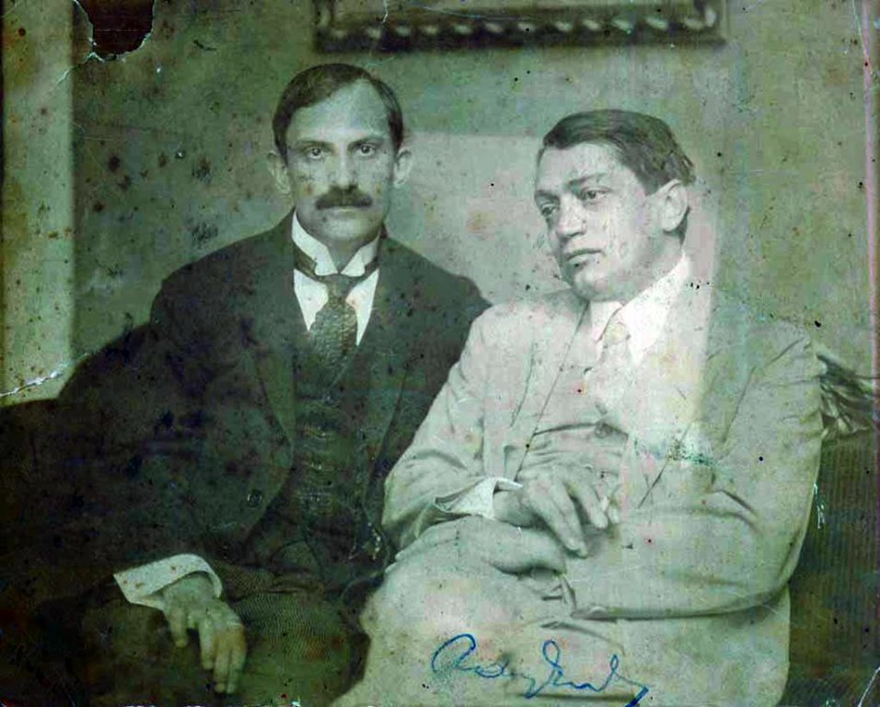
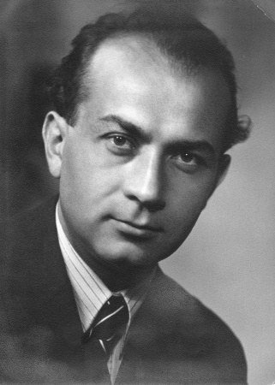
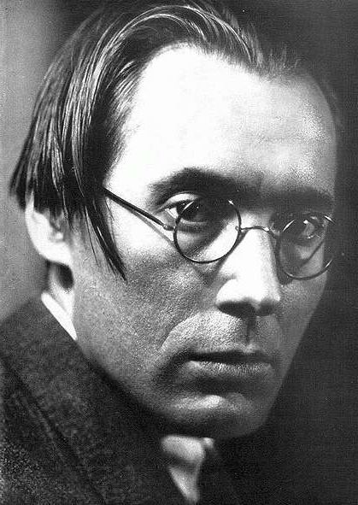
Pályatársak, barátok és tanítványok
Babits és Ady
Móricz Zsigmond
Illyés Gyula
Szabó Lőrinc

Slide 20
Édesanyjával és testvéreivel

Slide 21
Esztergomban

Slide 22
Az élet határain

Slide 23
Baráti körben

Slide 24
Nagybetegen

Slide 25
Források
http://www.literatura.hu/irok/xxszazad/eulira/babits.htm
Petőné Nagy Csilla 11. Irodalomkönyv Korona Kiadó Bp. 2007. 355-363.o.

